Slide 1
ASESMEN LAYANAN BIMBINGAN DAN KONSELING
4 JP (180 Menit)
3

Slide 2

PEMBUKAAN (10 m)
PENYAMBUTAN PESERTA
DOA
ICE BREAKING
Notes:
Fasilitator dapat mengkondisikan bagian ini sesuai kebutuhan dan teknik yang dirasa efektif.
Jika sudah perkenalan di sesi sebelumnya, tidak perlu dilakukan lagi

Slide 3

PERKENALAN
Notes:
Fasilitator dapat mengkondisikan bagian ini sesuai kebutuhan dan teknik yang dirasa efektif.
Jika sudah perkenalan di sesi sebelumnya, tidak perlu dilakukan lagi

Slide 4




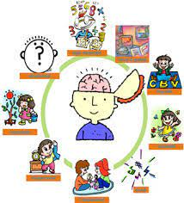

KESEPAKATAN BELAJAR
Semua orang memiliki kesempatan untuk berpendapat
Jika ada satu orang berbicara maka yang lain mendengarkan
Mengikuti kelas dengan perasaan yang bahagia
Berpendapat setelah dipersilakan
Berpikiran terbuka dan saling menghormati
Berpartisipasi penuh secara aktif
Notes:
Fasilitator dapat menawarkan peserta untuk menambahkan kesepakatan sesuai kebutuhan

Slide 5

ICE BREAKING
https://quizizz.com/admin/quiz/6129cf2353953d001dd1e01f?source=quiz_share
Notes:
Estimasi waktunya kurang lebih 10 menit
Teknis/aktivitas icebreaking hanya sebagai referensi saja. Fasil boleh menggunakan icebreaking yang lain
Ice-breaking tebak Kalimat (bisa di baca pada gambaran sesi)

Slide 6
TUJUAN
Tujuan Umum:
Peserta memahami filosofi pembelajaran yang memerdekakan, profil pelajar pancasila, dan implikasinya dalam layanan Bimbingan dan Konseling
Tujuan Khusus:
Peserta memahami konsep asesmen peserta didik.
Peserta mampu menentukan kebutuhan data asesmen secara kolaboratif
Peserta mampu mengembangkan instrumen asesmen yang mengacu pada profil pelajar pancasila
Peserta mampu mengakomodasi penelusuran minat, bakat dan kemampuan peserta didik berdasarkan hasil asesme

Slide 7

AGENDA HARI INI
Mulai dari diri | 10 Menit
Eksplorasi konsep | 30 Menit
Ruang kolaborasi | 30 Menit
Refleksi terbimbing | 20 Menit
Demonstrasi kontekstual | 25 Menit
Elaborasi pemahaman | 30 Menit
Koneksi Antar Materi | 20 Menit
Rencana Aksi Nyata | 15 Menit

Slide 8
CAPAIAN PELATIHAN
Peserta Memahami :
Peserta memahami profil pelajar pancasila sebagai dasar bagi satuan pendidikan untuk memberikan layanan bimbingan dan konseling.
Peserta memahami asesmen layanan bimbingan dan konseling bagi peserta didik.
Peserta terampil:
Menentukan kebutuhan data asesmen untuk penelusuran minat, bakat dan kemampuan peserta didik.
Notes:
https://drive.google.com/drive/folders/1iQuPRd9TymBL0wgGLnqdM08AyZGPY17C?usp=share_link

Slide 9
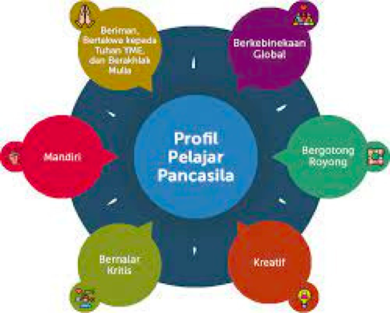
PROFIL PELAJAR PANCASILA
Notes:
Fasilitator dapat mengembangkan diskusi dengan pertanyaan pemantik yang ada

Slide 10
MULAI DIRI (10’)
Apa yang bapak/ibu ketahui tentang Asesmen siswa dalam layanan Bimbingan dan Konseling?
Bagaimana strategi yang bapak/ibu lakukan dalam menyusun Instrumen Asesmen Siswa dalam pelaksanaan layanan Bimbingan dan Konseling?
Bagaimana data hasil Asesmen layanan Bimbingan dan Konseling yang telah dilaksanakan oleh guru Bimbingan dan Konseling mendukung Sekolah bapak/ibu dalam pemetaan bakat, minat dan kompetensi Siswa?
Link Jamboard: https://jamboard.google.com/d/1TkHiZlS4UMtlCaSWEJSdFfstv9xUgmtDwJq6dc0-Iwo/edit?usp=sharing
Notes:
https://drive.google.com/drive/folders/1iQuPRd9TymBL0wgGLnqdM08AyZGPY17C?usp=share_link

Slide 11
EKSPLORASI KONSEP (30’)
Apa saja Komponen yang diperlukan dalam penyusunan Asesmen Layanan Bimbingan dan Konseling?
Bagaimana strategi yang dapat diterapkan dalam menyusun Asesmen yang berpihak pada Murid?
Jelaskan konsep dan teknik menganalisis hasil asesmen siswa pada konteks sekolah penggerak?
Jelaskan jenis-jenis asesmen yang dapat digunakan untuk mengidentifikasi kebutuhan siswa?
Notes:
https://drive.google.com/drive/folders/1iQuPRd9TymBL0wgGLnqdM08AyZGPY17C?usp=share_linkhttps://drive.google.com/drive/folders/1iQuPRd9TymBL0wgGLnqdM08AyZGPY17C?usp=share_link

Slide 12
EKSPLORASI KONSEP
(30 Menit)
3

Slide 13
AGENDA HARI INI
Asesmen Layanan Bimbingan dan Konseling.
Strategi yang dapat diterapkan dalam menyusun Asesmen yang berpihak pada Murid.
Jenis-jenis asesmen yang dapat digunakan untuk mengidentifikasi kebutuhan siswa

Slide 14


Definisi Bimbingan
Proses pemberian bantuan (process of helping) kepada individu agar mampu memahami dan
menerima diri dan lingkungannya, mengarahkan diri, dan menyesuaikan diri secara positif dan konstruktif terhadap tuntutan norma kehidupan sehingga mencapai kehidupan yang bermakna.
Definisi Konseling
Proses interaksi antara konselor dengan konseli
baik secara langsung atau tidak langsung dalam rangka membantu konseli agar dapat mengembangkan potensi dirinya atau memecahkan masalah yang dialaminya.
Notes:
Fasilitator dapat melakukan bainstorming atau pengantar sebelum melanjutkan penjelasan Asesmen

Slide 15

Hakikat Bimbingan dan Konseling (BK)
Oleh
GURU BK / KONSELOR SEKOLAH
Untuk
Kemandirian dan
Memahami Diri
KEBAHAGIAAN
&
KESEJAHTERAAN
UPAYA
Logis
Sistematis
Objektif
Berkelanjutan
Terprogram

Slide 16
ASESMEN LAYANAN BIMBINGAN DAN KONSELING
Jenis dan instrumen asesmen siswa

Slide 17
Asesmen
Asesmen bila dikaitkan dengan bimbingan dan konseling adalah suatu metode sistematis yang dilakukan oleh guru BK untuk memahami karakteristik, lingkungan dan segala sesuatu yang berhubungan dengan konseli melalui berbagai teknik seperti tes dan non tes (observasi, skala penilaian,wawancara, catatan, dan teknik non tes lain sehingga guru BK memperoleh informasi secara mendalam mengenai siswa/konseli yang dilayani.

Slide 18
Tujuan Asesmen dan Analisis Kebutuhan
Asesmen dan analisis kebutuhan merupakan proses mengumpulkan, menganalisis, dan menginterpretasikan data atau informasi tentang peserta didik dan lingkungannya, serta mendapat gambaran berbagai kondisi individu sebagai dasar penyusunan perencanaan program layanan bimbingan dan konseling.

Slide 19
FUNGSI ASESMEN
Sebagai salah satu sarana yang digunakan dalam membuat diagnosis psikologis.
Mengenal dan memahami potensi, kekuatan, dan tugas-tugas perkembangannya serta sebagai dasar mengembangkan segala potensi dan kekuatan yang dimilikinya secara optimal.
Mengenal dan menentukan tujuan dan rencana hidupnya serta rencana pencapaian tujuan tersebut.
Mengenal dan memahami potensi atau peluang yang ada di lingkungannya.
Hasil asesmen sebagai dasar untuk menyesuaikan diri dengan keadaan dan tuntutan dari lingkungannya.
Sebagai dasar perencanaan dan evaluasi program.

Slide 20
PRINSIP-PRINSIP ASESMEN
Sesuai dengan norma masyarakat
Prinsip ini berkaitan erat dengan filsafat dan tata nilai hidup yang berlaku di masyarakat. Setiap tahapan asesmen yang dilakukan jangan sampai bertentangan dengan filsafat hidup dan tata nilai yang berlaku di masyarakat.
2. Keterpaduan
Perencanaan asesmen sudah ditetapkan pada saat perencanaan program, sehingga antara jenis instrumen asesmen dan tujuan pelayanan, alat pelayanan tersusun dalam satu pola keterpaduan yang harmonis.
3. Realistis
Asesmen memiliki batasan atau indikator-indikator yang jelas, operasional, dan dapat diukur.
4. Tester yang terlatih
Orang yang melakukan atau mengelola suatu program asesmen harus memiliki kualifikasi yang dibutuhkan.

Slide 21
Keterlibatan peserta didik
Pelaksanaan asesmen oleh guru BK/konselor merupakan upaya dalam memenuhi tuntutan atau kebutuhan peserta didik akan layanan bimbingan dan konseling.
6. Pedagogis
Asesmen dan hasilnya dapat digunakan sebagai alat untuk memotivasi peserta didik dalam mengikuti kegiatan pelayanan bimbingan dan konseling.
7. Akuntabilitas
Keberhasilan proses pelayanan bimbingan dan konseling perlu disampaikan kepada pihak-pihak yang terkait dengan pendidikan sebagai laporan pertanggungjawaban misalnya orangtua siswa, masyarakat, calon pemakai lulusan, sekolah, dan pemerintah.
8. Teknik asesmen yang bervariasi dan komprehensif
Asesmen menggunakan berbagai teknik dan sifatnya komprehensif.
9. Tindak lanjut
Hasil asesmen harus dapat ditafsirkan sehingga konselor dapat memahami kemampuan dan permasalahan setiap peserta didik sehingga dapat dijadikan dasar dalam penyusunan program pelayanan bimbingan dan konseling.

Slide 22
Prosedur Asesmen
Mengidentifikasi masalah
Memilih dan mengimplementasikan metode asesmen
Mengevaluasi informasi asesmen
Laporan hasil asesmen dan pembuatan rekomendasi

Slide 23
Bentuk-bentuk Asesmen
Non Tes
Paling banyak digunakan oleh guru pembimbing.
Prosedur pembuatan dan penggunaannya relatif lebih sederhana dan mudah disusun.
Jenis-jenis pedoman wawancara, pedoman observasi, angket, Daftar Cek Masalah, sosiometri, Alat Ungkap Masalah Umum, Alat Ungkap Masalah PTSDL, Inventori Tugas Perkembangan,, dan lain-lain.
Tes
Merupakan suatu pengukuran terhadap suatu sampel tingkah laku yang obyektif dan terstandar.
Jenis-jenisnya: tes kecerdasan, tes bakat, tes minat, tes kemampuan kerja, tes kepribadian, tes kematangan sosial, dan lain-lain.
Penggunaan asesmen tes memerlukan kompetensi dan syarat tertentu.

Slide 24
Menentukan aspek yang akan diukur
Menyusun Dan Mengembangkan Instrumen Asesmen
Menentukan teknik pengukuran data
Menentukan sumber data atau responden
Prosedur Asesmen
Pelaksaan Asesmen
Proses Pengumpulan Data
Proses Penggunaan Data
Analisis Hasil Asesmen
Menunjukan kondisi, potensi yang ada pada diri siswa
Mengadministrasikan Hasil Asesmen
Disimpan di dalam file baik secara manual maupun elektronik

Slide 25
Prosedur Pengadministrasian Asesmen
Menyusun Dan Mengembangkan Instrumen Asesmen
Tahap persiapan. Guru BK menyiapkan instrumen yang akan digunakan, baik itu instrumen baru, maupun menggunakan instrumen yang sudah ada (seperti: AKPD, DCM, ITP, dll)
Tahap pelaksanaan/implementasi. Guru BK harus benar-benar memahami cara penyebaran angket atau instrumen yang digunakan sesuai dengan panduan. Memperhatikan kelengkapan jawaban serta kelengkapan biodata peserta didik.
Tahap analisis hasil. Pada tahap ini, guru BK melakukan skoring, analisis dan interpretasi, serta menarik kesimpulan dari hasil yang didapatkan.

Slide 26
Pemanfaatan Hasil Asesmen
Asesmen digunakan sebagai dasar untuk membuat kebijakan dalam bidang pendidikan.
Asesmen digunakan sebagai dasar dalam membuat keputusan mengenai kurikulum dan program sekolah.
Asesmen digunakan sebagai dasar untuk menentukan keputusan mengenai siswa baik dari segi pembelajaran maupun keputusan karir.
Pada pelaksanaan layanan Bimbingan dan Konseling, asesmen kebutuhan sangat dibutuhkan sebelum penyusunan program dan perangkat layanan bimbingan dan konseling lainnya.

Slide 27
Asesmen Kebutuhan untuk PAUD dan TK
Berfokus pada kemampuan berkomunikasi
Menciptakan lingkungan belajar yang memerdekakan
Menanamkan cara berinteraksi yang bisa diterima lingkungan

Slide 28
Contoh :
Gambaran Perilaku | Sangat Kurang | Kurang | Sedang (berkembang) | Baik | Sangat Baik
Kemampuan berbicara
Kemampuan berpendapat
Interaksi positif dengan teman
Interaksi positif dengan guru
Menghargai pendapat teman
Mendengarkan arahan guru

Slide 29
Asesmen Kebutuhan untuk SD
Penanaman kemandirian
Pengenalan bentuk kerjasama dan interaksi kelompok
Pengenalan ragam cita-cita
Pengenalan rasa tanggungjawab

Slide 30
Contoh :
Sebutkan 3 cita-citamu? Alasannya? 1.
2.
3.

Slide 31
Asesmen Kebutuhan untuk SMP
Asesmen yang akan dilaksanakan perlu dikembangkan dengan mempertimbangkan capaian layanan (CL) bimbingan dan konseling.
Untuk jenjang SMP berfokus pada upaya mewujudkan peserta didik/konseli yang memiliki psychological well-being, Profil Pelajar Pancasila, dan Penguatan Pendidikan Karakter (PPK).

Slide 32
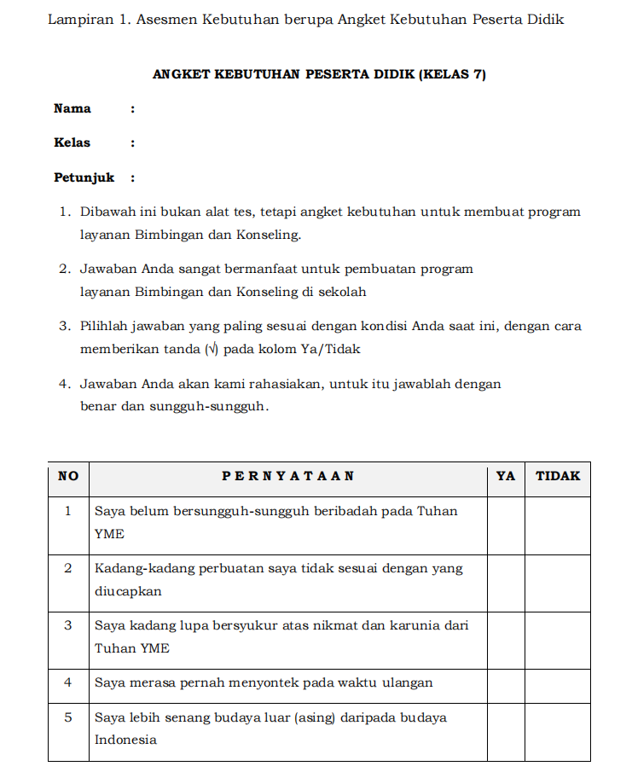
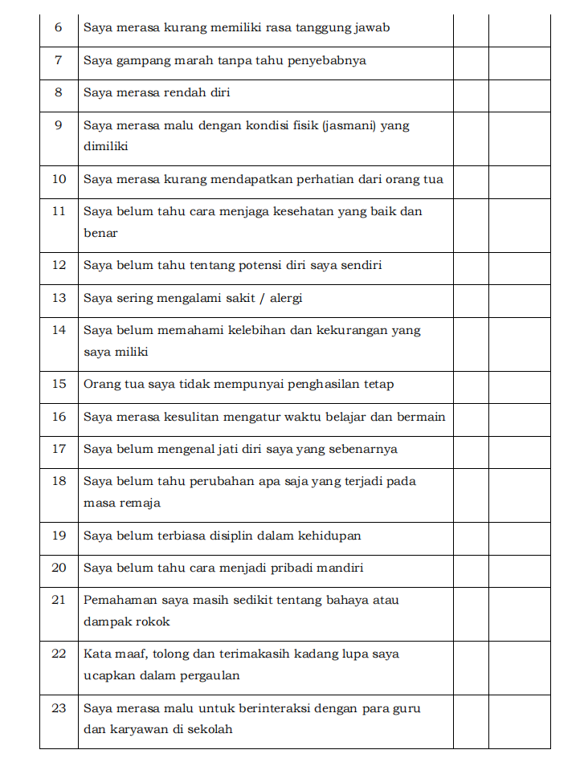

Slide 33
Asesmen Kebutuhan untuk SMA
Tidak ada peminatan di kelas X karena:
a. peserta didik perlu menguatkan kembali kompetensi dasar/fondasi sebelum mereka mengambil keputusan tentang arah minat dan bakat akademik yang ingin mereka kembangkan
b. keputusan untuk menentukan pilihan akademik sebaiknya dilakukan saat peserta didik sudah lebih matang secara psikologis, ketika mereka sudah di SMA, bukan di SMP
c. peserta didik dapat menggunakan 1 tahun masa belajar di SMA untuk mengenal pilihan-pilihan yang disediakan satuan pendidikan tersebut, sebelum mengambil keputusan terkait pelajaran yang ingin mereka dalami
d. memberikan kesempatan lebih banyak kepada peserta didik untuk berdiskusi dengan orang tua/wali dan guru Bimbingan Konseling tentang minat dan bakatnya serta rencana masa depan.

Slide 34
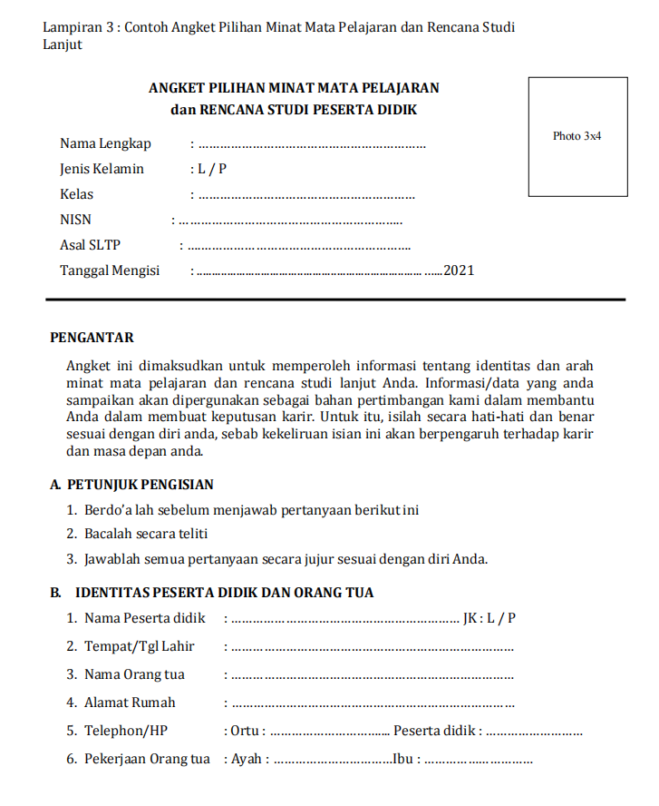
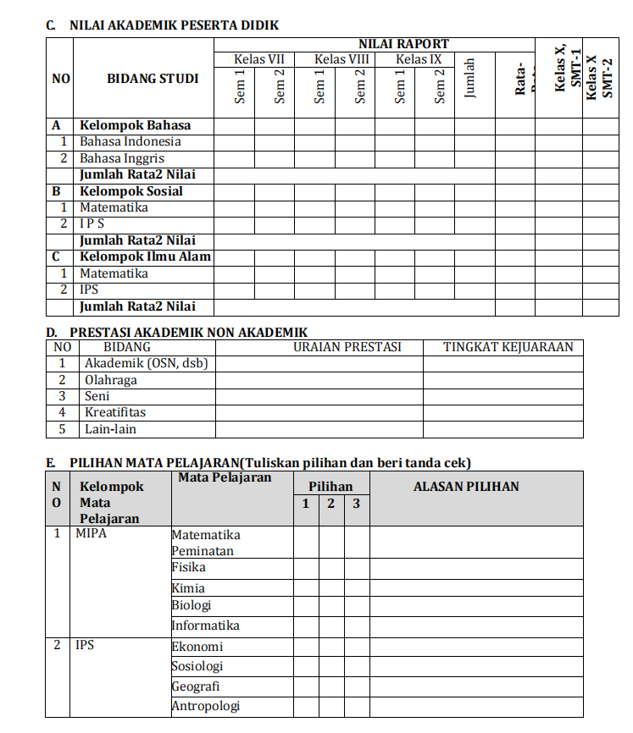

Slide 35
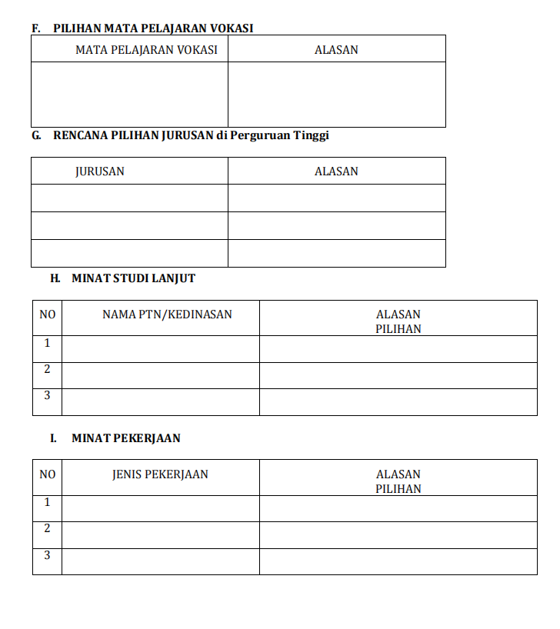
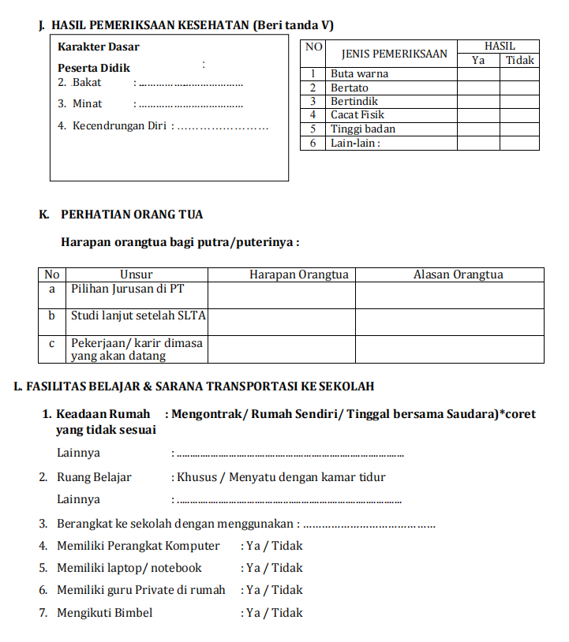

Slide 36
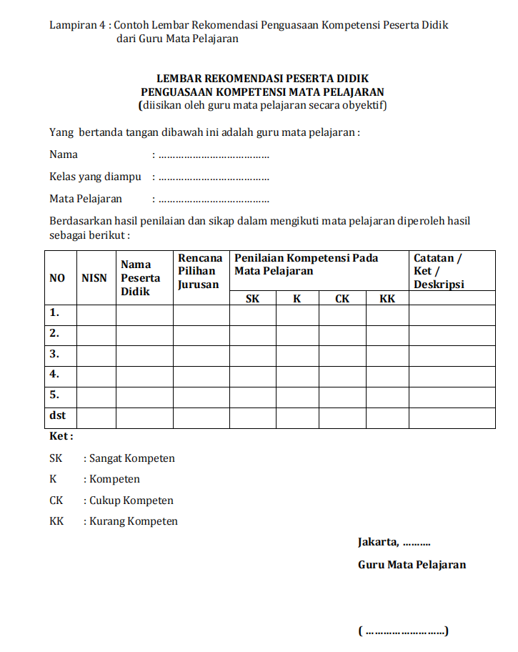
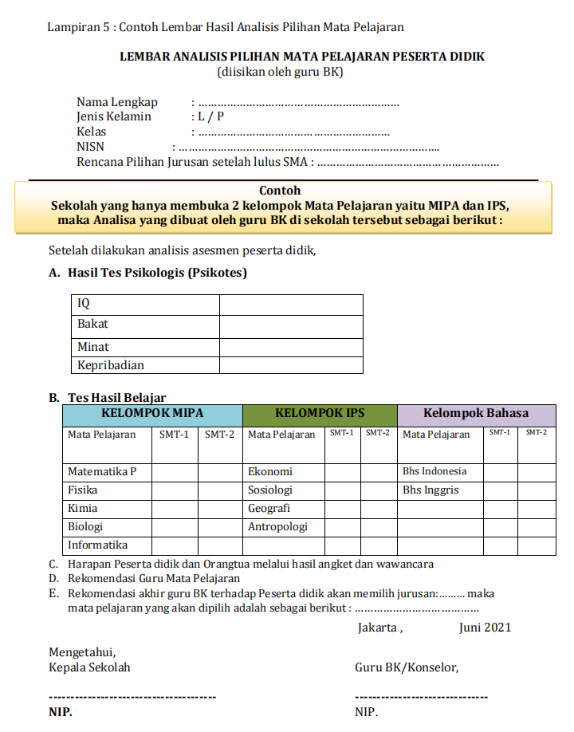

Slide 37
Asesmen kebutuhan SLB
Kegiatan pokok dalam asesmen pengembangan OMSK adalah metode yang sistematis untuk mengetahui tentang: (1) Apa yang sudah dikuasai?; (2) Apa yang belum dikuasai?; (3) Apa yang dibutuhkan? Ketika peserta didik baru masuk sekolah harus dilakukan asesmen yang komprehensif, untuk mengetahui gambaran secara menyeluruh terhadap potensi ketunanetraan. Adapun asesmen itu memuat dimensi sbb:
Kognisi (berpikir, memahami, pemecahan masalah)
Bahasa (kemampuan ekspresif dan reseptif)
Perhatian (tekun, detail)
Perilaku adaptif dan kontrol diri/emosi (impulsif, temperamen, giliran, toleransi terhadap frustrasi)
Koordinasi motorik (kasar/halus, koordinasi antara mata dan anggota tubuh, pendengaran dengan anggota tubuh, misal melompat, meloncat, melempar/menangkap, menggambar, menyusun)
Sensorik (kemampuan panca indera menangkap stimulus)
Interaksi sosial (memulai percakapan, permainan kelompok)
Self help, bina diri, kemandirian (mengenakan pakaian, makan, mencuci tangan-kaki)

Slide 38
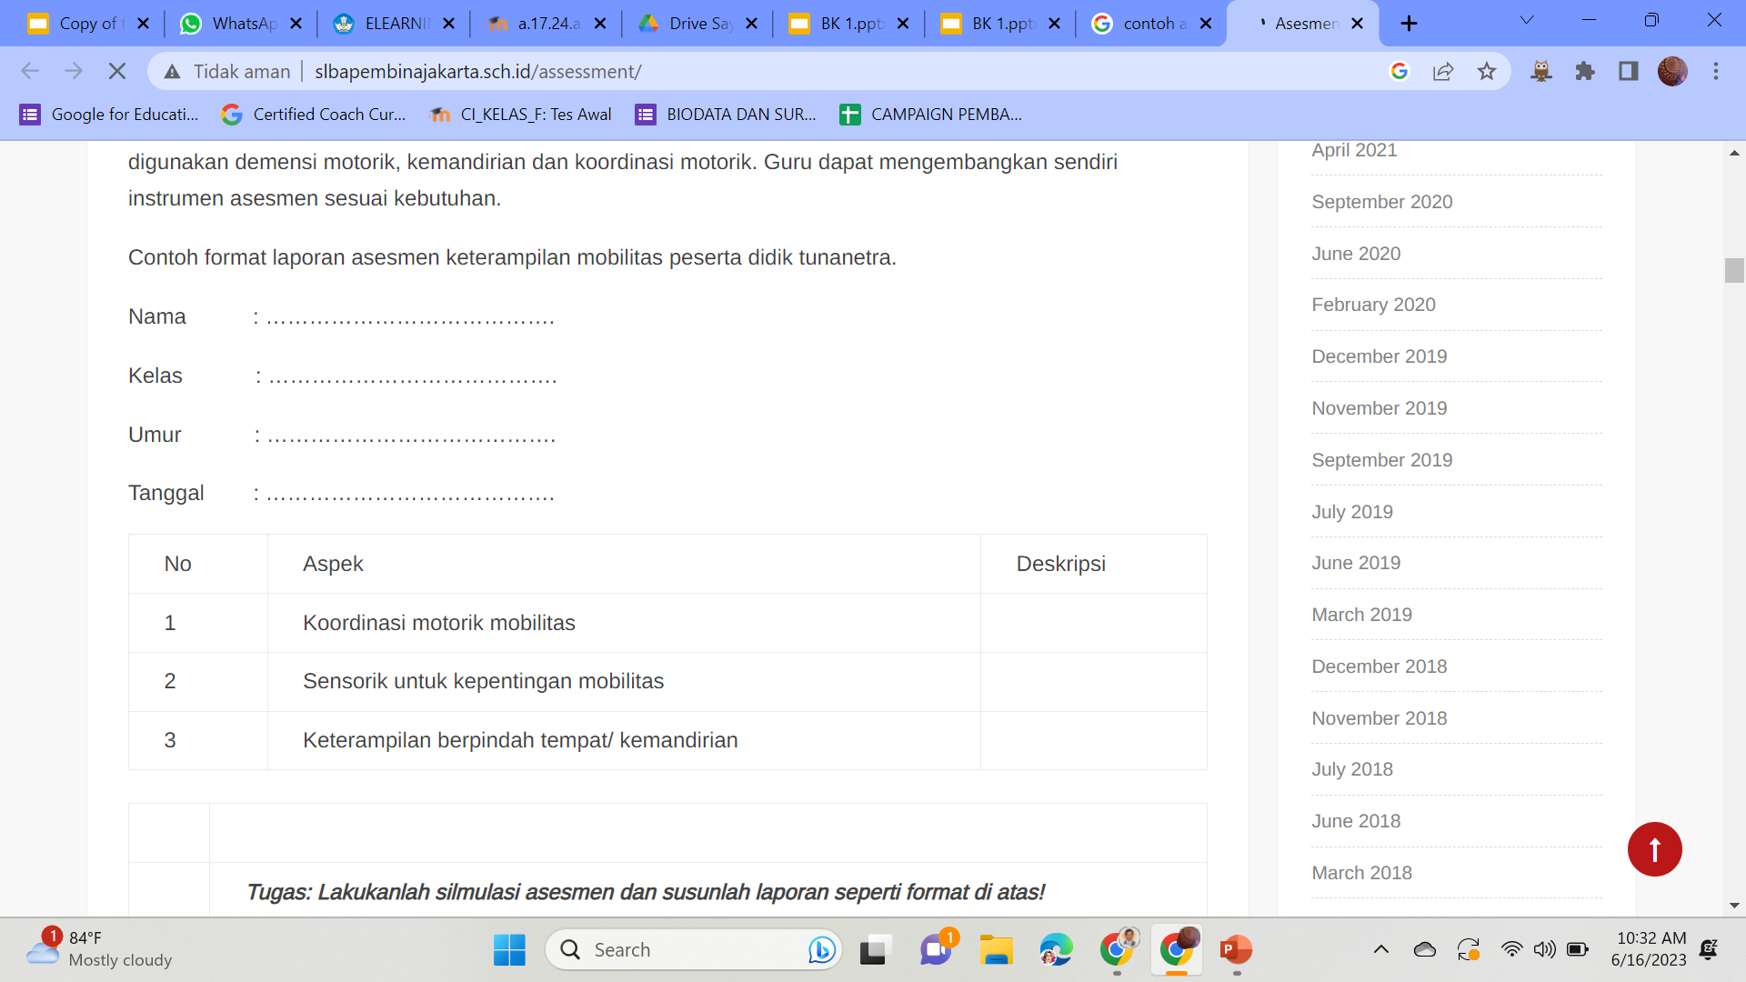

Slide 39
Asesmen Diagnostik
Asesmen diagnostik bertujuan untuk mendiagnosis kemampuan dasar dan mengetahui kondisi awal peserta didik.
Asesmen diagnostik ini bersifat non kognitif, untuk menggali hal-hal sebagai berikut:
Kesejahteraan psikologis dan sosial emosi peserta didik
Aktivitas peserta didik selama belajar di rumah
Kondisi keluarga dan pergaulan peserta didik
Gaya belajar, karakter, serta minat peserta didik

Slide 40
Asesmen Diagnostik
Tahapan asesmen diagnostik adalah persiapan, pelaksanaan, dan tindak lanjut.
Contoh tahapan asesmen diagnostik terdapat pada slide selanjutnya.

Slide 41
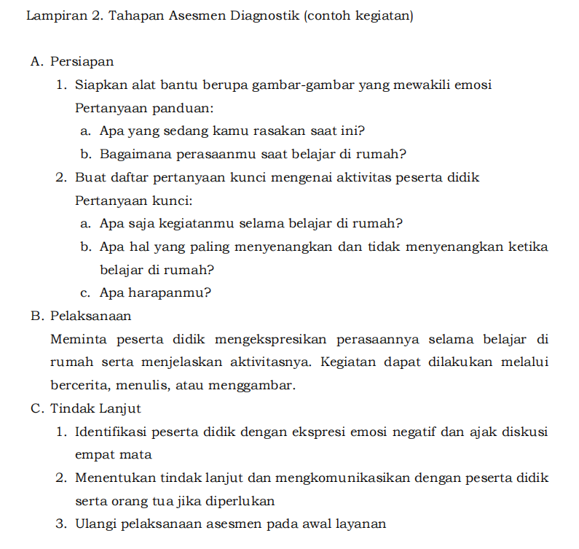

Slide 42
Strategi Asesmen Diagnostik
Strategi tanya jawab dalam asesmen diagnostik, antara lain:
Pastikan pertanyaan jelas dan mudah dipahami
Menyertai acuan atau stimulus informasi yang dapat membantu peserta didik menemukan jawabannya
Memberikan waktu berpikir kepada peserta didik menemukan jawabannya
Saat peserta didik menjawab pertanyaan:
Berikan penguatan
Berikan pertanyaan lanjutan untuk menggali lebih dalam
Mengembalikan fokus jika jawaban mulai menyimpang

Slide 43
Strategi Asesmen Diagnostik
Saat peserta didik balik bertanya:
Langsung menjawab pertanyaan peserta didik
Membantu peserta didik untuk dapat menjawab pertanyaannya sendiri
Saat peserta didik menjawab pertanyaan:
Mencoba mengarahkan kembali pertanyaan
Memparafrasekan pertanyaan agar lebih mudah
dipahami
Menunggu beberapa saat

Slide 44
Analisis Kebutuhan
Ketika guru bimbingan dan konseling memberikan layanan Bimbingan dan Konseling maka analisis kebutuhan disusun berdasarkan hasil asesmen kebutuhan, Capaian Layanan Bimbingan, dan Konseling.
Asesmen dan analisis kebutuhan merupakan proses mengumpulkan, menganalisis, dan menginterpretasikan data atau informasi tentang peserta didik dan lingkungannya.
Hal ini untuk mendapat gambaran berbagai kondisi individu sebagai dasar penyusunan perencanaan program layanan Bimbingan dan Konseling. Analisis kebutuhan dapat juga bersumber dari asumsi-asumsi teoritis tentang perkembangan individu berikut resiko yang menyertainya (hazard).

Slide 45
Analisis Kebutuhan
Ketika guru bimbingan dan konseling memberikan layanan Bimbingan dan Konseling maka analisis kebutuhan disusun berdasarkan hasil asesmen kebutuhan, Capaian Layanan Bimbingan, dan Konseling.
Asesmen dan analisis kebutuhan merupakan proses mengumpulkan, menganalisis, dan menginterpretasikan data atau informasi tentang peserta didik dan lingkungannya.
Hal ini untuk mendapat gambaran berbagai kondisi individu sebagai dasar penyusunan perencanaan program layanan Bimbingan dan Konseling. Analisis kebutuhan dapat juga bersumber dari asumsi-asumsi teoritis tentang perkembangan individu berikut resiko yang menyertainya (hazard).

Slide 46
Hal-hal yang Perlu Dipertimbangkan Sebelum Memilih atau Menyusun Asesmen siswa
Visi dan misi sekolah,
Latar belakang Siswa
Kondisi murid di setiap kelas/jenjang,
Kejelasan tujuan yang akan dicapai,
Kejelasan aspek yang akan diukur
Capaian Layanan Profil Pelajar Pancasila

Slide 47
RUANG KOLABORASI (30’)
Gambarkanlah kondisi dan kebutuhan peserta didik di sekolah tersebut
Pilihlah instrumen asesmen yang sesuai dengan kondisi siswa di sekolah tersebut yang telah disampaikan sebelumnya
Melaksanakan analisis data
(Pilih satu jenjang (PAUD, SD, SMP, SMA) kemudian pilihlah salah satu instrumen asesmen sesuai dengan kebutuhan sekolah bapak/ibu. Buatlah tugas ini dalam bentuk excel yang dan bisa dituangkan dalam PPT untuk didiskusikan bersama)
Notes:
Fasilitator memberikan pengantar kepada seluruh peserta bahwa asesmen layanan bimbingan dan konseling dapat di manfaatkan oleh seluruh guru mata palajaran, dan sekolah secara umum. koordinasi dalam pemanfaatan hasil asesmen menjadi kunci asesmen yang konfrehensif oleh seluruh pendidik.

Slide 48
RUANG KOLABORASI (30’)
Nama Sekolah: SMP Mekar Wangi
Deskripsi keadaan Sekolah | Deskripsi Kebutuhan Siswa | Instrumen asesmen yang dibutuhkan
SMP swasta terletak di daerah pemukiman padat penduduk, mayoritas masyarakat menengah kebawah, angka putus sekolah cukup tinggi, siswa berjumlah 530 orang dengan beragam latar belakang budaya dan ekonomi yang berbeda. sekolah memiliki prestasi siswa hingga tingkat nasional dibidang akademik dan non akademik | kebutuhan belajar kebutuhan lingkungan belajar yang nyaman kebutuhan untuk terus termotivasi kebutuhan untuk berprestasi dan mengembangkan diri | Non tes: Angket biodata siswa Angket fasilitas belajar Angket Kesiapan belajar (psikologis) Tes: Tes bakat-minat Tes kecerdasan majemuk
Notes:
Fasilitator memberikan pengantar kepada seluruh peserta bahwa asesmen layanan bimbingan dan konseling dapat di manfaatkan oleh seluruh guru mata palajaran, dan sekolah secara umum. koordinasi dalam pemanfaatan hasil asesmen menjadi kunci asesmen yang konfrehensif oleh seluruh pendidik.

Slide 49
REFLEKSI TERBIMBING (20’)
Apa yang Bapak/Ibu pelajari dari pengalaman menyusun instrumen asesmen layanan BK?
Apa tantangan yang bapak/ibu rasakan dalam menyusun instrumen asesmen layanan BK?

Slide 50
REFLEKSI TERBIMBING (20’)
Link Jamboard:
https://jamboard.google.com/d/1lNGrO_z8rNC8HRn0Td8MYMdrCgETKlnU6TKSH2BkNdM/edit?usp=sharing
Link Quizizz untuk pemahaman
https://quizizz.com/admin/quiz/648aa50c84898f001d4d0613?source=quiz_share

Slide 51
DEMONSTRASI KONTEKSTUAL (30’)
Anda sudah berdiskusi di Ruang Kolaborasi, sekarang dengan hasil data analisis tersebut, lakukanlah:
Menuliskan asesmen apa saja yang anda gunakan untuk melengkapi kecukupan data tersebut (Usahakan 5 asesmen tes dan non tes)
Menyusun Profil Murid berdasarkan hasil Asesmen yang telah dilaksanakan (usahakan untuk mencantumkan semua Elemen Sosial, Budaya, Ekonomi, Latar Belakang Orang Tua, Pekerjaan, suku dan Agama)
Interpretasi Hasil Asesmen yang telah diLaksanakan berdasarkan data (sampai memberikan rekomendasi sesuai kebutuhan murid)

Slide 52
DEMONSTRASI KONTEKSTUAL (30’)
Asesmen yang dipakai | Profil siswa yang dihasilkan | Hasil Asesmen & rekomendasi Siswa:
Angket biodata siswa | Data siswa, Data pekerjaan dan pendidikan Ortu (ekonomi dan sosial) Data penghasilan (ekonomi) Data Suku bangsa (budaya) Data Agama (Sosial) Data Hobi/ Minat siswa | klasifikasi siswa berdasarkan data yang ada untuk direkomendasikan dalam pemilihan sekolah lanjut, atau kegiatan ekstrakurikuler
Tes Kecerdasan Majemuk | Data Grafik/skor kecerdasan majemuk siswa dari 8 bidang kecerdasan | klasifikasi siswa berdasarkan kelompok kecerdasan dominan dirinya, untuk direkomendasikan dalam memilih sekolah lanjutan/memilih kelompok mapel peminatan, layanan penempatan dan penyaluran

Slide 53
Tentukan langkah-langkah apa saja yang bapak/Ibu lakukan dalam menyusun atau memilih instrumen Asesmen layanan Bimbingan dan Konseling?
#Tantangan Demonstrasi Kontektual

Slide 54
ELABORASI PEMAHAMAN (30’)
Hal baik apa yang sudah anda lakukan dalam menyusun asesmen bimbingan konseling
Apa tantangan dalam melakukan asesmen dalam layanan bimbingan konseling?
Apa pembelajaran yang didapatkan saat melaksanakan asesmen bimbingan konseling tersebut?
Apa tips dalam menggunakan asesmen layanan bimbingan konseling?
Apa yang bisa bapak/ibu lakukan agar instrumen asesmen yang telah disusun dapat dipergunakan di Sekolah masing-masing?
Notes:
https://drive.google.com/drive/folders/1iQuPRd9TymBL0wgGLnqdM08AyZGPY17C?usp=share_link

Slide 55
ELABORASI PEMAHAMAN
CONTOH INSTRUMEN:
https://drive.google.com/file/d/1vdTEavyFrDIIlx5wr0lu0sWxI4mvTHQv/view?usp=sharing

Slide 56
KONEKSI ANTAR MATERI (30’)
Fasilitator meminta peserta berdiskusi menyusun draft instrumen asesmen siswa (Action Plan) untuk setiap peserta yang telah dipergunakan di Sekolah masing-masing peserta (sesuai jenjangnya).
Kemudian dipresentasikan

Slide 57
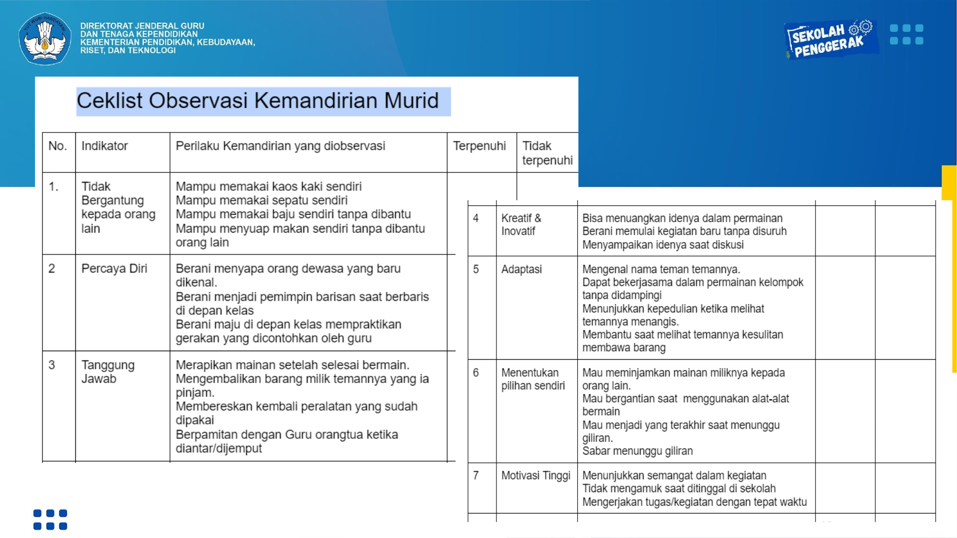

Slide 58
RENCANA AKSI NYATA (15’)
Peserta membuat Rekomendasi kebutuhan "asesmen" untuk aksi nyata penelusuran minat, bakat dan kemampuan peserta didik di satuan pendidikannya.

Slide 59
CONTOH PRODUK YANG DIHASILKAN
Aspek Kebutuhan Belajar | Data Kebutuhan yang diperlukan | Rekomendasi Asesmen yang dipakai
Profil Belajar | IQ Gaya Belajar Kepribadian | Tes IQ Tes/Skala Gaya Belajar Tes Kepribadian (MBTI, EPPS)
Kesiapan Belajar | Kesiapan Belajar Psikologis Fasilitas Belajar yang dimiliki Kemandirian Belajar | Angket kesiapan psikologis dalam belajar Angket fasilitas belajar yang dimiliki murid Skala kemandirian belajar
Minat Belajar | arah peminatan mata pelajaran Minat/hobi | Tes Eksplorasi Karir Angket penelusuran minat
Notes:
kelanjutan dari tugas Dekon+KAM→AN

Slide 60
PRODUK YANG DIHASILKAN
Rekomendasi kebutuhan "asesmen" untuk penelusuran minat, bakat dan kemampuan peserta didik di satuan pendidikan.
Notes:
kelanjutan dari tugas Dekon+KAM→AN

Slide 61
BAHAN BACAAN
https://drive.google.com/drive/folders/1nCqdMQG0qKcdk1zItCAaESSRZNIZgx4E?usp=sharing
https://drive.google.com/drive/folders/1iQuPRd9TymBL0wgGLnqdM08AyZGPY17C?usp=share_link

Slide 62


